Slide 1
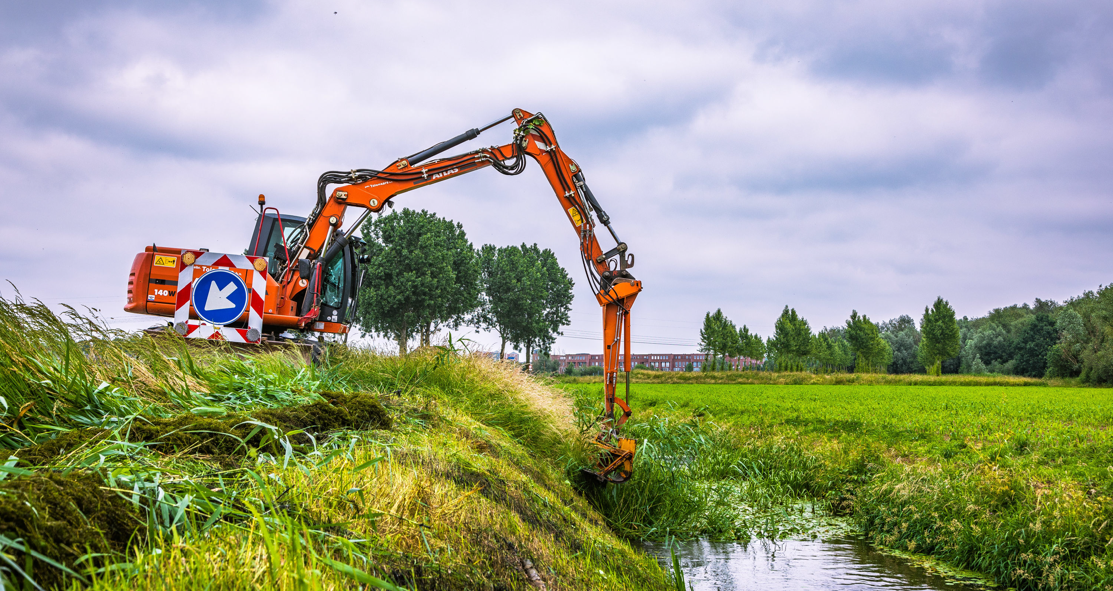
HyDAMO Validatietool bij Waterschap Aa en Maas
HyDAMO Validatietool gebruiksmiddag donderdag 9 februari 2023

Slide 2
Waarom/ waarvoor gebruiken jullie de validatietool?
Aanvulling op bestaande validatie. De validatietool controleert op meer punten.
Validatietool wordt nu gebruikt om data te controleren alvorens er een model van de genereren met D-HyDAMO.
Verbeteren van data beheerregister. Fouten worden teruggekoppeld aan de beheerders van het beheerregister en gerepareerd.
Helpt in het voorkomen van fouten en/ of het analyseren van foutmeldingen in de D-HyDAMO notebooks.
Bewustwording bijzondere/ afwijkende locaties.

Slide 3
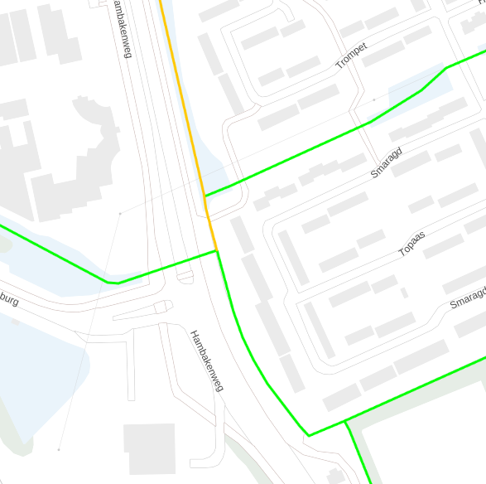
Wat heeft het gebruik jullie opgeleverd?
Vertrouwen in de data. We zijn weinig fouten tegen gekomen.
Door het gebruik van de validatietool hebben we een aantal topologische fouten opgelost. Er zaten een aantal waterlopen in ons beheerregister niet waren gesplitst. Dit hebben we in één keer opgelost door een geopackage te maken met alle hydro_objects, deze te valideren en vervolgens te herstellen in het beheerregister.
Er kwamen veel meldingen naar voren die niet per definitie fout waren. Dit stimuleert wel om bijzondere situaties in het watersysteem te bestuderen.

Slide 4
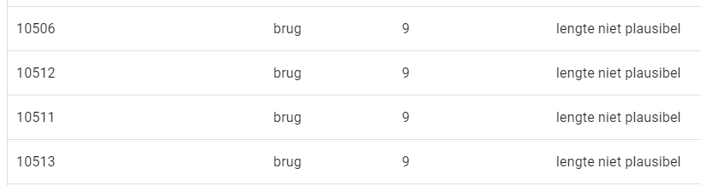
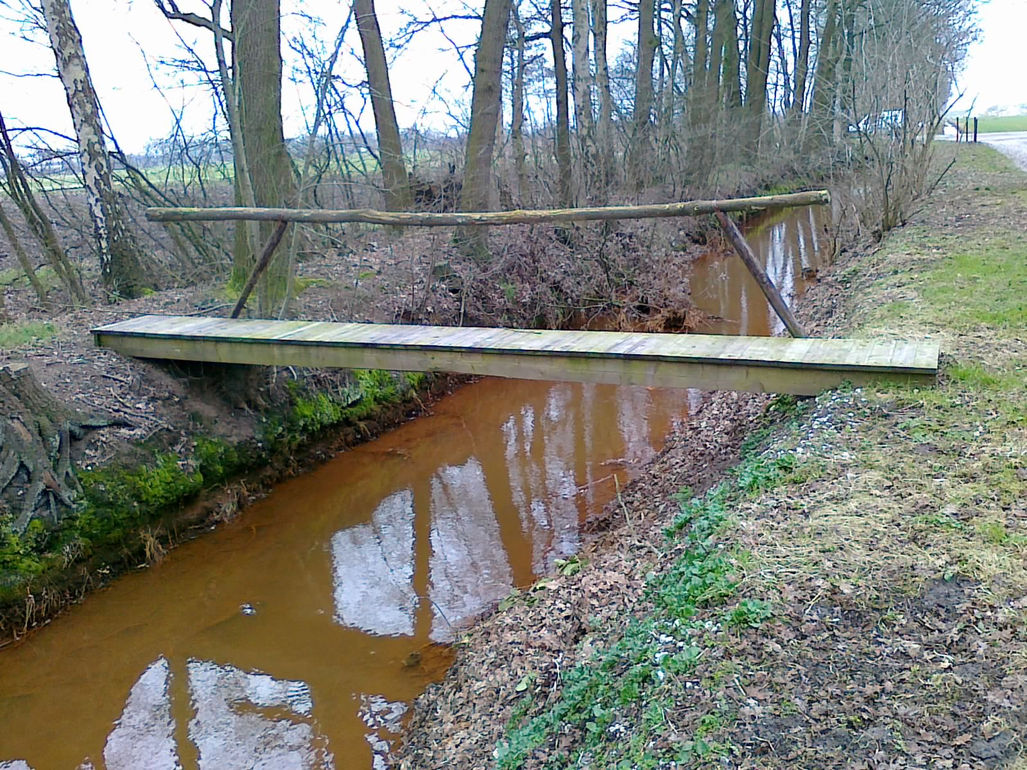
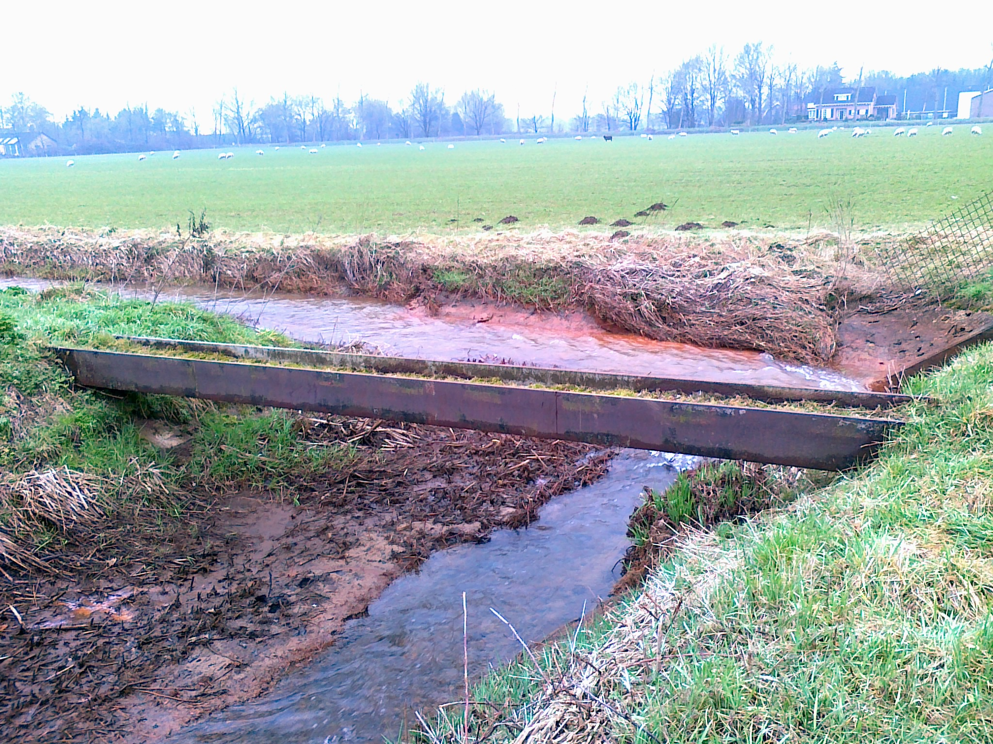
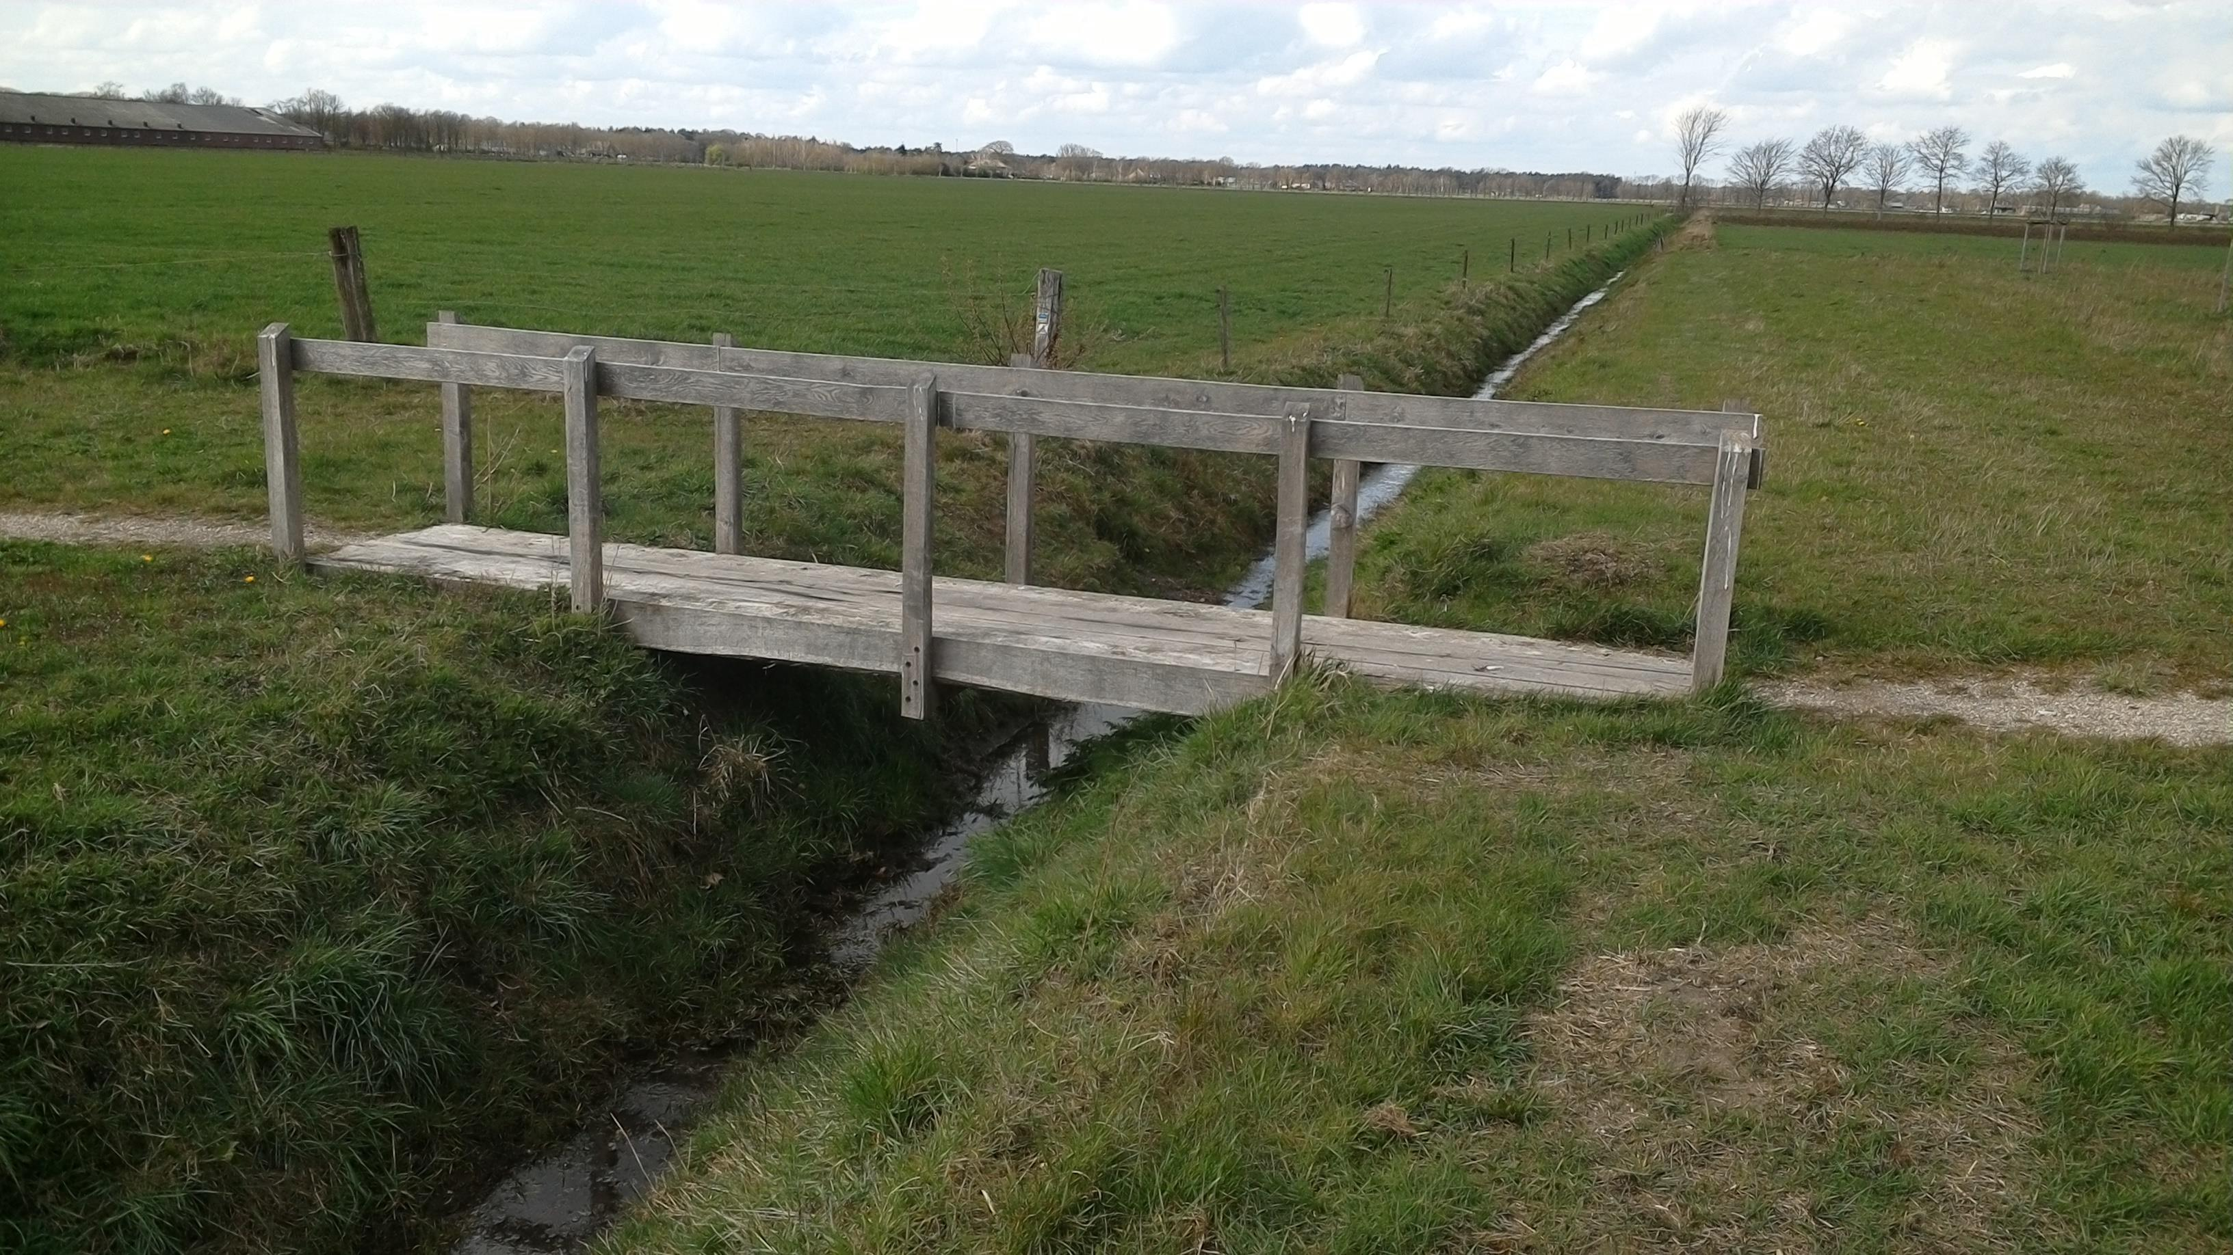
Voorbeeld bijzonderheden bruggen
Door de validatietool kwam de discussie op gang of we bruggen zoals hieronder wel moeten meenemen in de modellering. Die discussie is eerder nooit gevoerd.

Slide 5
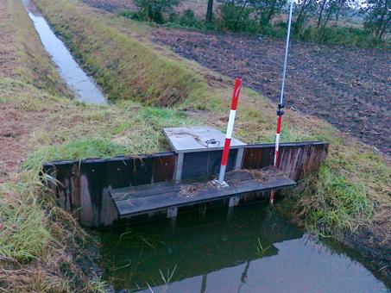
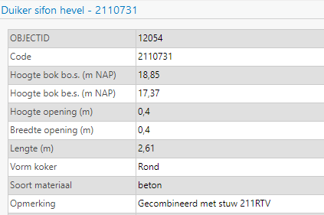
Voorbeeld bijzonderheden duikers
'verval_te_groot'

Slide 6
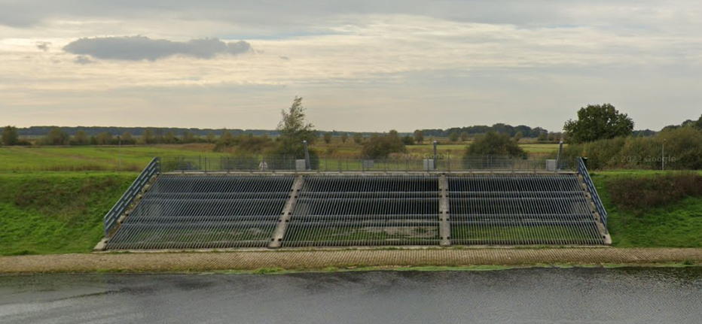
Voorbeeld bijzondere kunstwerken
Onderstaand kunstwerk wordt alleen ingezet bij extreme situaties als de waterberging ingezet moet worden. Bij dergelijk kunstwerken kun je meldingen verwachten als bok_boven > maaiveld en niet op watergang. Ondanks dat de gegevens van het kunstwerk geen fouten bevatten blijft het kunstwerk door de validatietool wel onder de aandacht.

Slide 7
Welke uitdagingen kwam je tegen?
Validatietool
Website en pythonscript met toegang tot API werkten in eerste instantie niet. We moesten daarvoor het één en ander whitelisten in de firewall;
Website traag door met name profielpunten (staat nu standaard uit);
Soms konden resultaten niet geëxporteerd worden (het lijkt dat dit nu is opgelost).
Validatieregels
Veel dezelfde terugkomende meldingen, we hebben daardoor enkele regels aangepast of uitgezet (vb. verval_te_groot, verhang_onjuist, laagstedrstrmhoogte > hoogstedrstrmhoogte en laagstedrstrmbreedte != hoogstedrstrmbreedte);
Niet alle fouten worden er uit gehaald (dubbele profielpunten);
Onvoldoende kennis code om regels aan te passen/ toe te voegen.

Slide 8
Vragen?

